Slide 1
IZRADA ELEKTRONIČKIH SKLOPOVA
TINKERCAD

Slide 2
TINKERCAD
je besplatna online aplikacija koju je razvila tvrtka Autodesk, a koristi se za:
3D modeliranje
  Omogućuje korisnicima da jednostavno kreiraju 3D modele pomoću blokova i oblika. Vrlo je popularan među početnicima, učenicima i nastavnicima jer ne zahtijeva prethodno znanje o CAD softverima.
Elektroniku i simulacije
  Tinkercad također ima alat za simulaciju elektroničkih sklopova, gdje se mogu:
    Spajati komponente poput LED-ica, otpornika, senzora, mikrokontrolera (npr. Arduino)
  Učiti osnove elektronike bez fizičkih komponenti

Slide 3
TINKERCAD
Prednosti Tinkercada:
radi u web pregledniku (nije potrebna instalacija)
intuitivan i jednostavan za korištenje
odličan za edukaciju u STEM područjima
besplatan za korištenje.

Slide 4
TINKERCAD CIRCUIT
Tinkercad Circuits je virtualno okruženje u kojem se mogu:
  spajati elektroničke komponente,
  programirati mikrokontrolere (npr. Arduino Uno)
  pokretati simulacije
  sve unutar web preglednika, bez potrebe za fizičkom opremom.

Slide 5
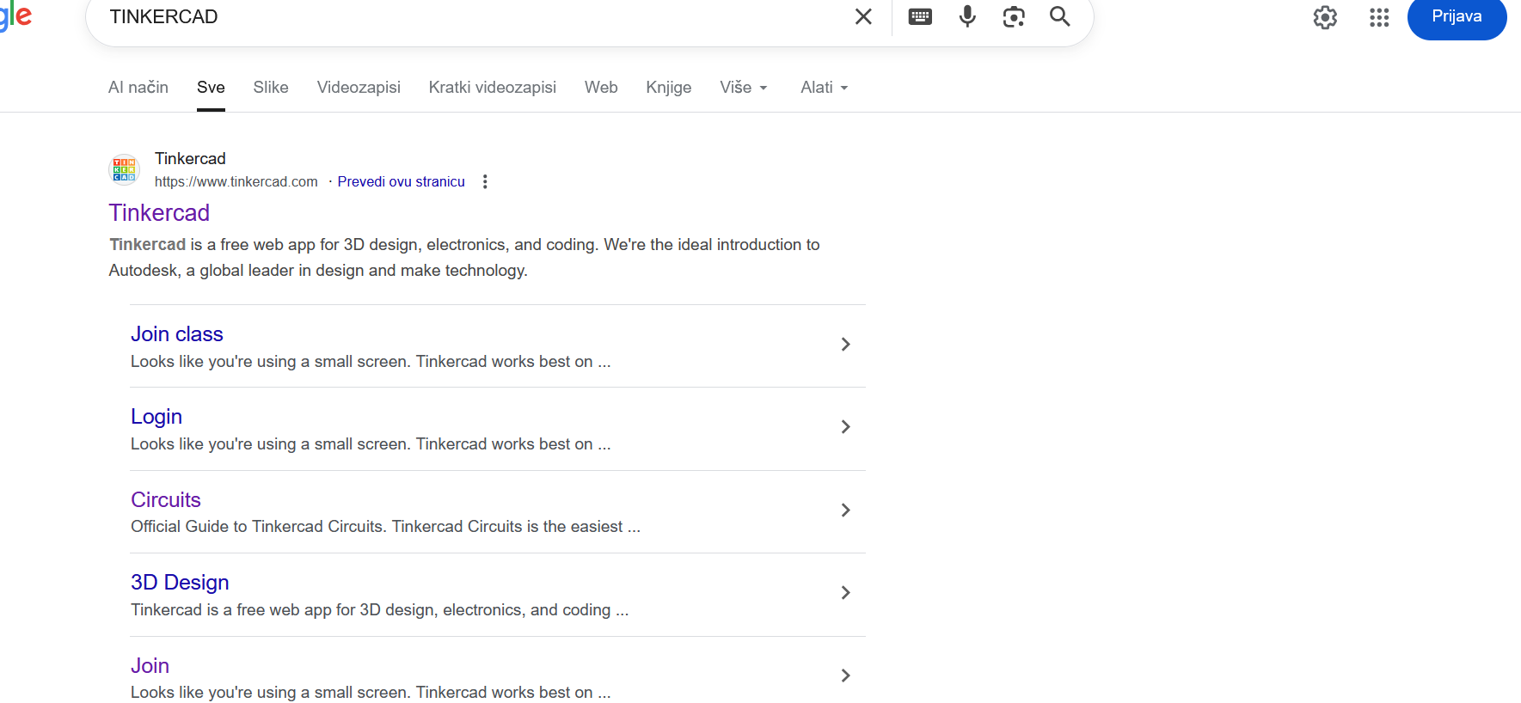
TINKERCAD

Slide 6
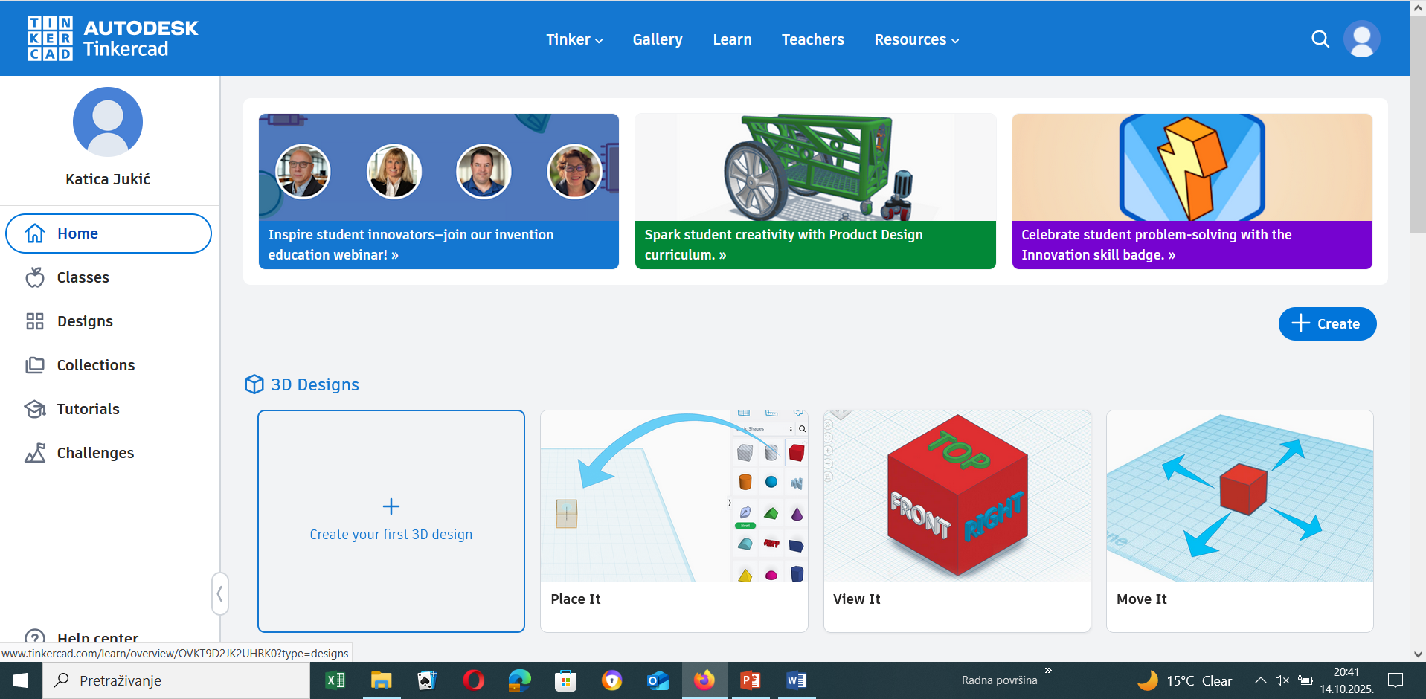
POKRETANJE PROGRAMA
1. Otvoriti web preglednik
Koristiti bilo koji preglednik (Chrome, Firefox, Edge, Safari).
2. Posjetiti službenu stranicu
Idi na: https://www.tinkercad.com
3. Prijava ili registracija
Ako već postoji račun, kliknuti “Sign In” i prijaviti se.
Ako nema računa, kliknuti “Join Now” i registriraj se (može se koristiti Google račun, Microsoft račun ili E-mail).

Slide 7
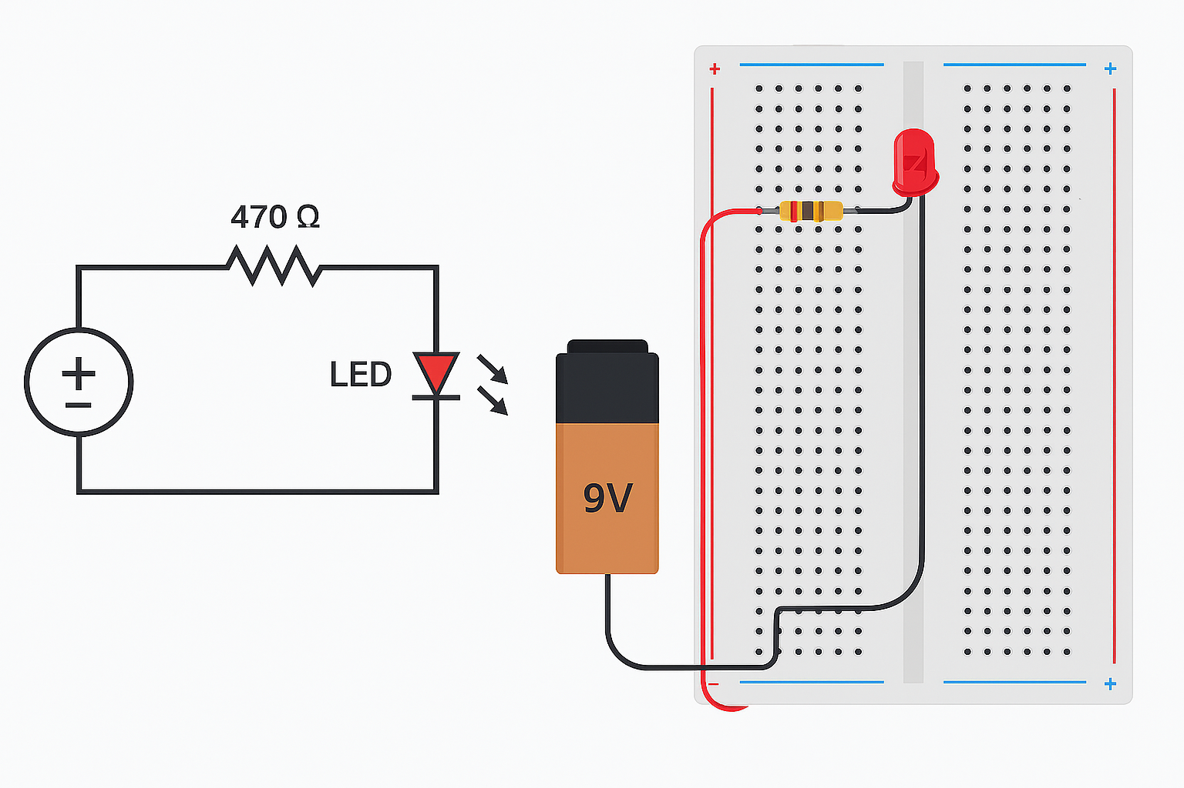
IZRADA JEDNOSTAVNOG SKLOPA
ZADATAK:
Prema elektroničkoj i montažnoj shemi izradi elektronički sklop s otpornikom tako da svjetleća dioda svijetli.

Slide 8
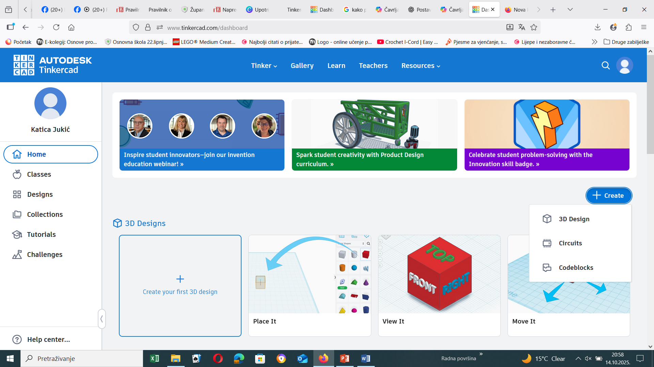
POKRETANJE NOVOG PROJEKTA
Kliknuti na gumb „Create”
U padajućem izborniku kliknuti na „Circuits”

Slide 9
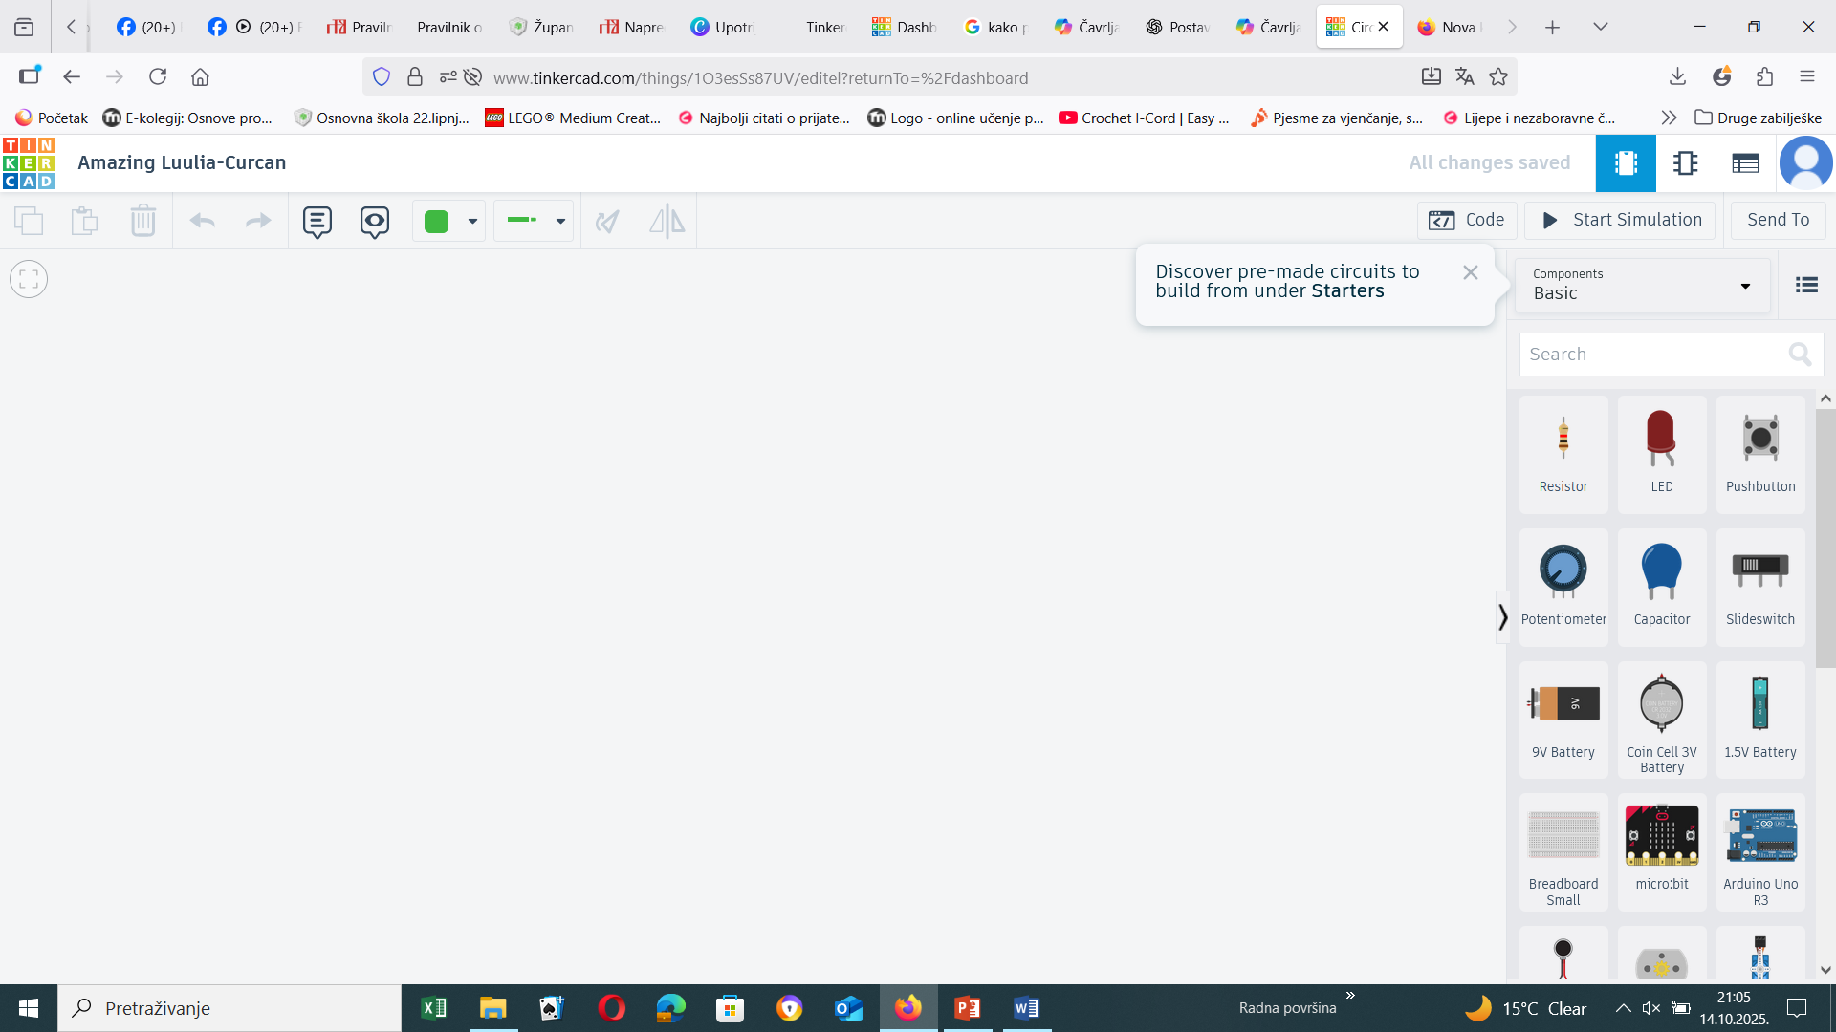
RADNA POVRŠINA
U desnom dijelu prikazan je okvir u kojem se nalazi izbor elektroničkih elemenata.

Slide 10
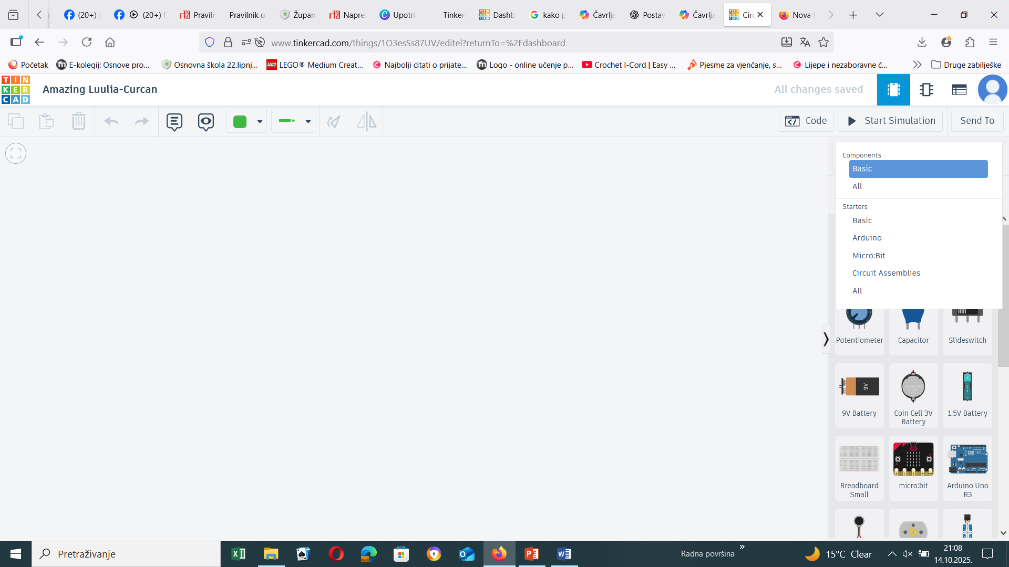
IZBOR KOMPONENTI
U okviru „Components” odabrati koje će se vrste komponenata prikazati u okviru ispod. Za sada je dovoljna kategorija „Basic”, osnovne elektroničke komponente.

Slide 11
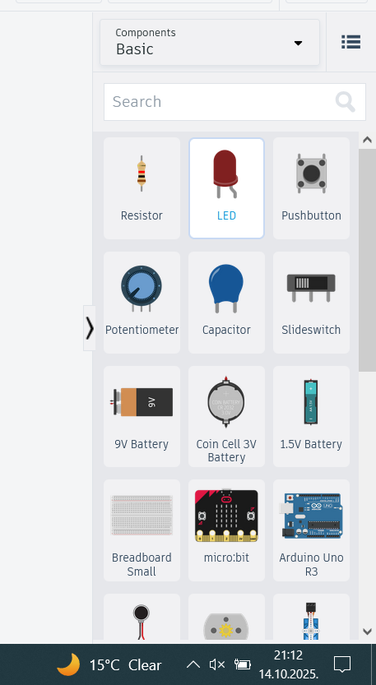
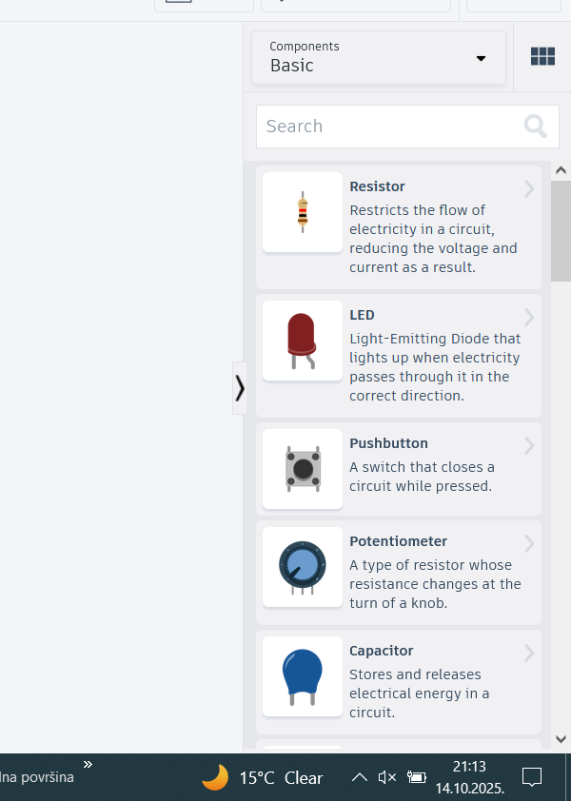
PRIKAZ KOMPONENTI
Ako kliknete na ovu sliku tad će te vidjeti sliku komponente i kratki opis te komponente.

Slide 12
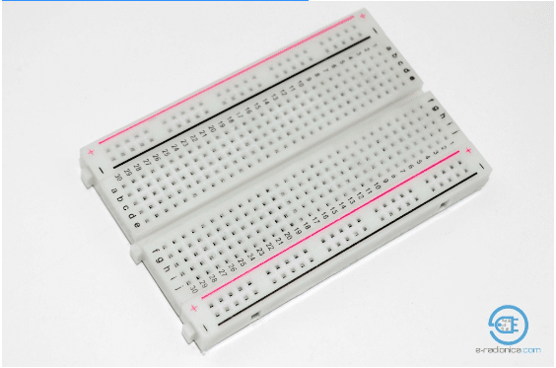
EKSPERIMENTALNA PLOČICA
Eksperimentalna pločica, poznata i kao breadboard, je osnovni alat za izradu i testiranje elektroničkih sklopova bez lemljenja. Koristi se u edukaciji i eksperimentiranju s elektroničkim komponentama.
Dolazi u različitim dimenzijama i oblicima, ali su u osnovi sve jednake.
Sastoji se od plastičnog kućišta na čijoj se gornjoj strani nalazi mnoštvo rupica namijenjenih za umetanje nožica različitih komponenti. Međusobni razmaci među dvije rupice su standardizirani i iznose 2.5 mm. Osim toga razmak je usklađen s razmakom među nožicama većine integriranih krugova i komponenti.
Rupice su u unutrašnjosti pločice međusobno povezane prema određenom pravilu.
Razlikuju se 3 osnovna dijela pločice.
Sa svake strane pločice postoji područje (na slici istaknuto smeđom bojom) koje se sastoji od dva niza rupica međusobno spojenih na način da tvore dvije okomite „tračnice“ koje se koriste za napajanje. Najčešće se uz svaku tračnicu nalaze dvije linije, crvena i crna (plava) zajedno sa simbolima (+) i (–).

Slide 13
EKSPERIMENTALNA PLOČICA
U samoj sredini pločice nalazi se vertikalni rascjep koji dijeli dva područja. Njegova širina je standardizirana i omogućava umetanje integriranih krugova. Rupice unutar svakog sivog područja spojene su vodoravno, čineći u istom redu dva vodoravna niza od po pet rupica. Često su na pločici redovi označeni brojem (1-60), a stupci slovom (A-J).
(A–E) su povezane međusobno, i (F–J) su povezane međusobno.
Središnji kanal (praznina u sredini pločice) prekida vezu između njih.
To znači:
Točke A1, B1, C1, D1, E1 su iste (povezane).
Točke F1, G1, H1, I1, J1 su također iste.
Ali E1 i F1 nisu povezane!
U središnjem dijelu pločice, rupe nisu povezane po stupcima, nego po redovima.
Ako ima stupac A, rupe A1, A2, A3, A4, … nisu spojene međusobno. Povezane su samo vodoravno (po redu), npr.: A1, B1, C1, D1, E1 su spojene. A2, B2, C2, D2, E2 su spojene. Ali A1 i A2 nisu!

Slide 14
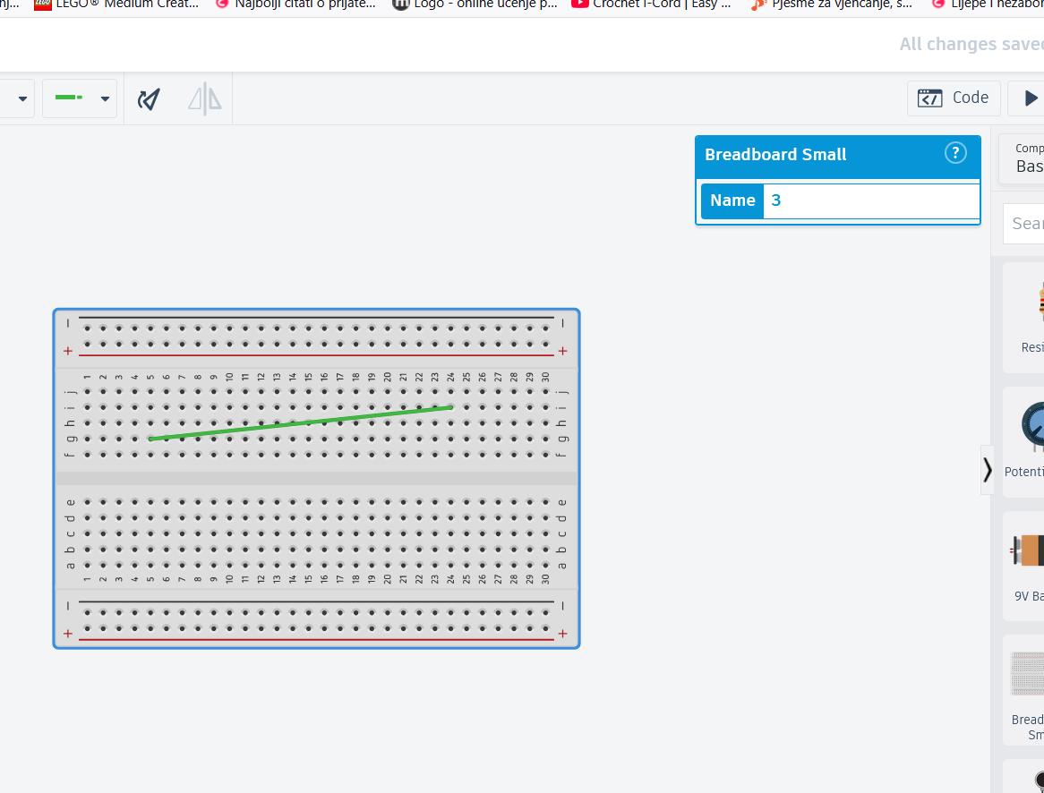
DODAVANJE EKSPERIMENTALNE PLOČICE
Eksperimentalna pločica se doda na radnu površinu tako da se klikne tipka miša na komponentu breadboard small i držeći pritisnutu tipku miša, potrebno je povući pločicu na radnu površinu.
Kad se otpusti tipka miša, u gornjem desnom dijelu, će se pojaviti okvir u kojem se može upisati ime pločice.
Ako se pločica koristi samo za osobnu vježbu ili jednostavan eksperiment, ime joj nije potrebno.

Slide 15
DODAVANJE KOMPONENTI NA EKSPERIMENTALNU PLOČICU
ZA IZRADU ZADATKA BIT ĆE POTREBNE SLJEDEĆE KOMPONENTE:
  svjetleća dioda
  otpornik od 470 ῼ
  vodiči za spajanje
  baterija 9V.

Slide 16
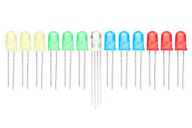
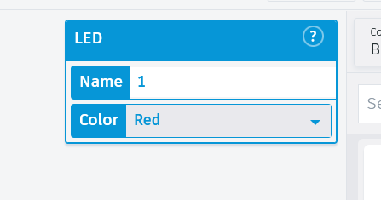
DODAVANJE SVJETLEĆE DIODE
Svjetleća dioda (LED) - je poluvodička komponenta koja emitira svjetlost kada kroz nju prolazi električna struja. LED dolazi od engleskog izraza Light Emitting Diode. Boja svjetlosti ovisi o materijalu od kojeg je izrađena (npr. crvena, zelena, plava, bijela).
LED ima dvije nožice:
Anoda (+) – duža nožica, spaja se na pozitivni pol
Katoda (–) – kraća nožica, spaja se na negativni pol.
Ako se spoji obrnuto, LED neće svijetliti.
LED se uvijek spaja s otpornikom kako bi se ograničila struja i spriječilo oštećenje. Tipična vrijednost otpornika je 220Ω do 470Ω, ovisno o naponu napajanja.
Kad se dođe pokazivačem miša na izvod diode pojavit će se naziv izvoda (katoda ili anoda)
Može se dodati i ime diodi i birati boju diode.
Ako ovaj okvir nestane, samo se ponovo klikne mišem na diodu.

Slide 17
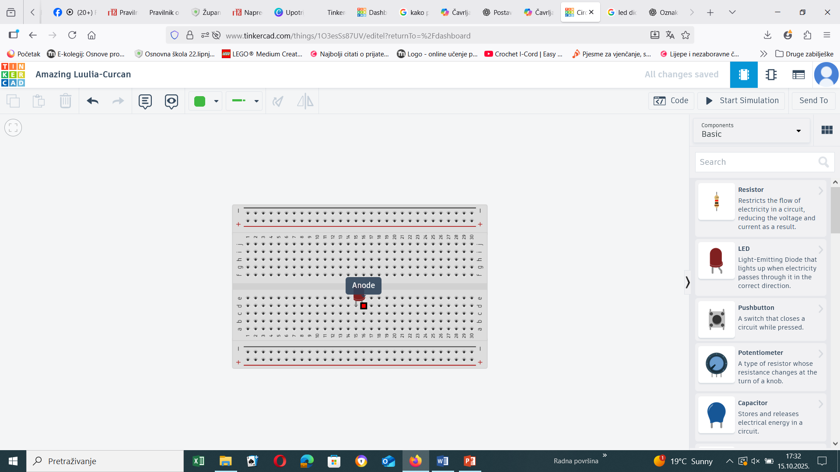
Postavljena dioda

Slide 18
Postavljanje otpornika
Otpornik se može postaviti na više mjesta, ali uvijek mora biti u seriji s LED-icom kako bi ograničio struju i spriječio oštećenje diode.
Vrijednost otpornika ovisi o naponu i LED-ici (za 9V obično se koristi 470Ω).
U izborniku komponenti dohvati se otpornik (Resistor).
Ako ga se želi zaokrenuti, klikne se mišem na gumb „Rotate” (dok ga se ne postavi u željeni položaj).
Otpornik se okrene i postavi tako da je prvi izvod u c8 a drugi izvod u c1. Ako su izvodi prekratki, mogu se produžiti tako da se pokazivač miša postavi na kraj izvoda i drži pritisnuta lijeva tipka miša dok se povlači do željene rupice.
Ako se želi neka komponenta maknuti sa eksperimentalne pločice, klikne se mišem na komponentu pa tipka „Delete”.

Slide 19
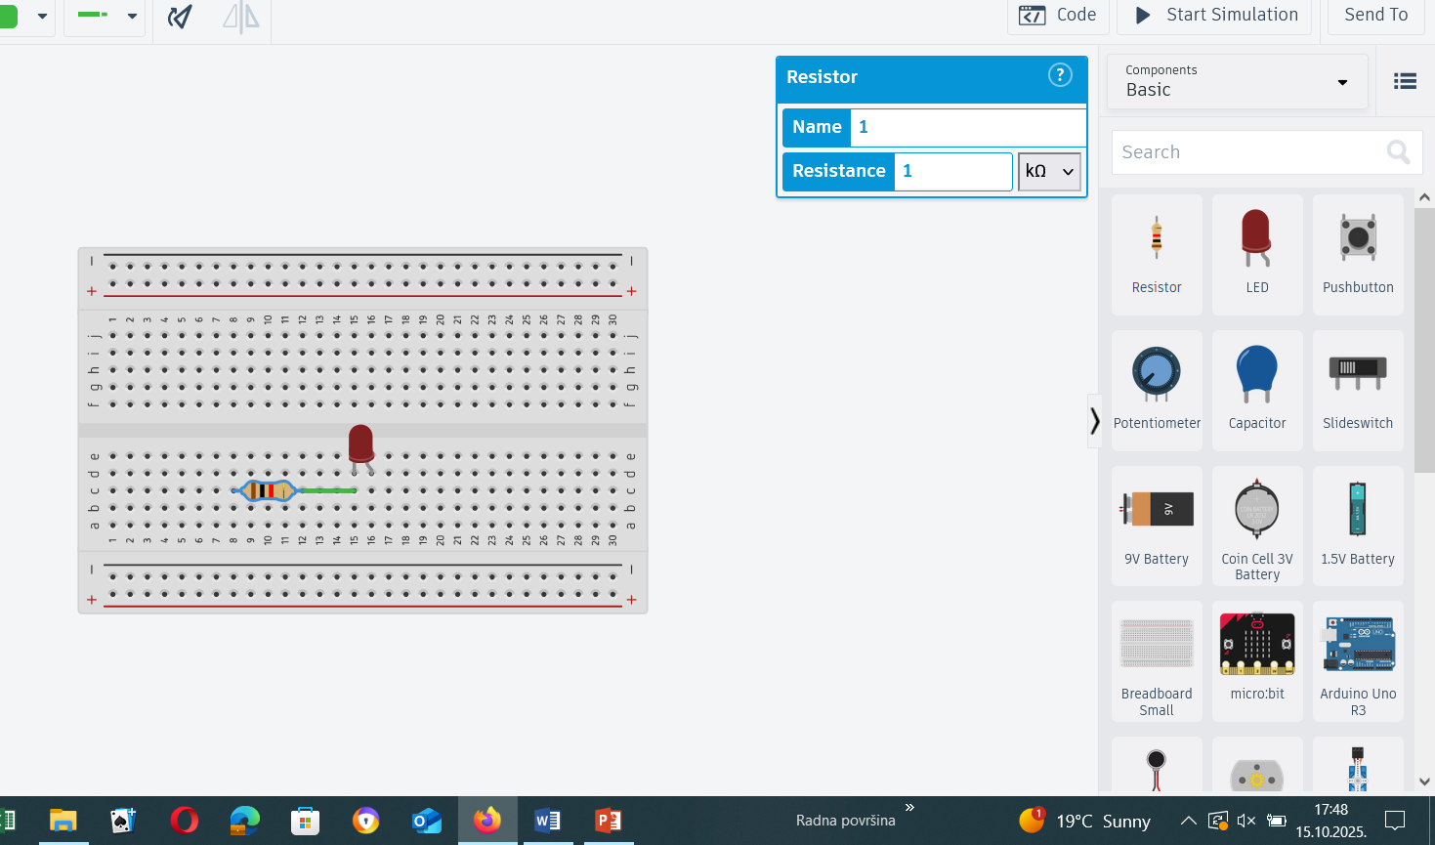
Postavljen otpornik
U okvir „Name” se može upisati ime ili neka oznaka za otpornik. Ako u sklopu postoji više otpornika tada se najčešće otpornike označava sa R1, R2…
U okvir „Resistance” se unosi vrijednost otpornika i mora se izabrati odgovarajuću mjernu jedinicu.

Slide 20


VODIČI
Vodiči služe za povezivanje komponenti i za zatvaranje strujnog kruga.
Poželjno je da se koriste vodiči različitih boja, pa se tako za –pol baterije koristi crni, a za +pol crveni vodič.
Vodiči se mogu birati ako se klikne na gumb „Wire type” koji se nalazi odmah iznad radne površine.
Za biranje boje vodiča klikne se na gumb ispred.

Slide 21
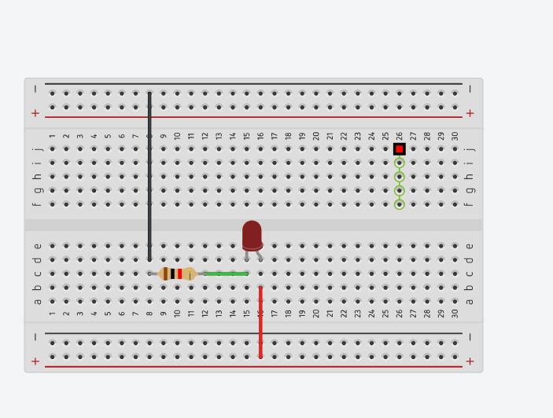
Povezivanje na napajanje
Lijevi izvod otpornika se spaja na –pol, zato se povlači vodič iz d8 do minus dijela na eksperimentalnoj pločici.
Crveni vodič se povlači iz b1 do + dijela eksperimentalne pločice na donjem dijelu.

Slide 22
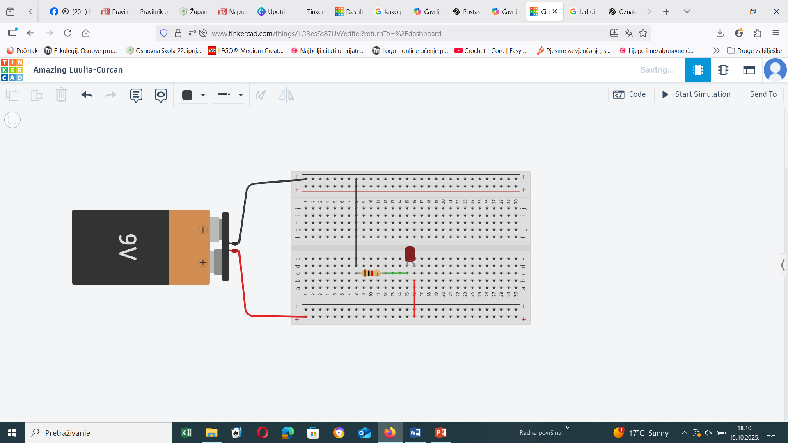
Povezivanje baterije
Iz izbornika komponenti se povuče bateriju.
Za zaokrenuti, klikne se na gumb „Rotate”
Za okretanje polova baterije se klikne na „Mirror Component”
Postoje posebni izvodi s baterije za + i za -
Minus pol baterije se spoji sa crnim vodičem s minus dijelom eksperimentalne pločice.
Plus pol baterije se spoji sa crvenim vodičem na plus dio eksperimentalne pločice.

Slide 23
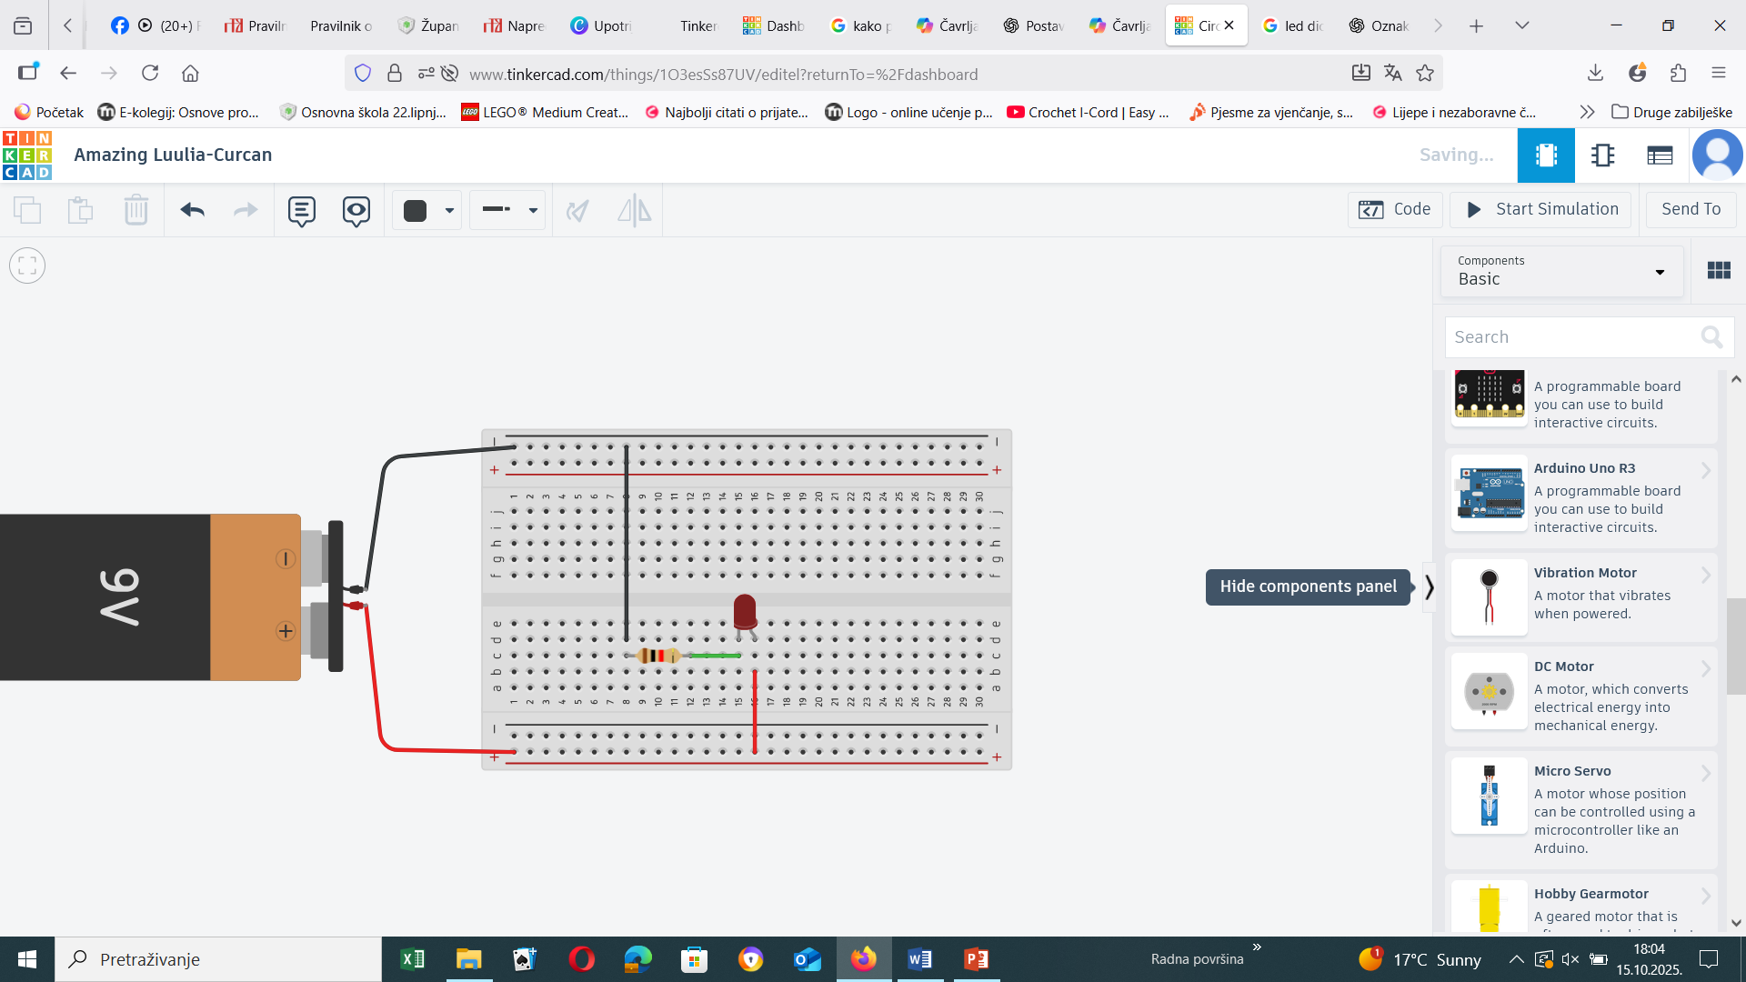
Sakrivanje izbornika komponenti
Ako se želi maknuti izbornik komponenti klikne se na „Hide Component Panel”.
Ako je izbornik sakriven tad ima strelicu „Show Component Panel”.

Slide 24
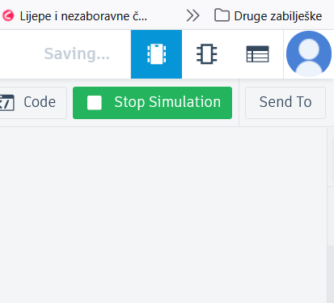

Ispitivanje ispravnosti sklopa
Ako su sve komponente ispravno spojene, kadse klikne na gumb „Start Simulatino” boja svjetleće diode se promijeni.
Za kraj se klikne na „Stop Simulation”.

Slide 25
HVALA NA PAŽNJI!

